Slide 1
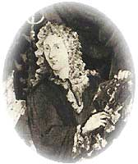
ANDRE-CHARLES BOULLE

Slide 2
ANDRE-CHARLES BOULLE (1642-1732)
Nació en Paris en 1642 en el seno de una familia de ebanistas, llego a maestro a los veinticuatro años.
Seis años mas tarde el rey le llamo y puso a su disposición veinte talleres reales y alojamiento en el Louvre.
En 1672 recibió el honor de ser nombrado "Ebanista, cincelador, dorador y escultor del Rey", de su gran producción de muebles pocos fueron realizados para el rey.
La reina y el heredero fueron los entusiastas del maestro, el monarca le encargo a Boulle maravillosos trabajos de marquetería y parquets para la decoración de los palacios reales.
A pesar de ser ebanista del rey, sus principales clientes fueron privados, financieros y ministros, cardenales y monarcas extranjeros.
Boulle se adelanto a su época con sus muebles, su principal característica es la incorporación de elementos esculturales.
Los montajes de bronce dorado tienen entidad propia y aparecen con mayor profusión y escala.
El bronce se convirtió en el elemento central de su composición, con los paneles de marquetería a su alrededor, como una extensión del dorado.
Boulle, además de ebanista, era un estupendo escultor y perfecciono la marquetería con sus técnicas -premier partie y contra partie.
Era un coleccionista empedernido y debido a su pasión por el coleccionismo paso apuros económicos, murió endeudado y pidiendo protección al rey.

Slide 3
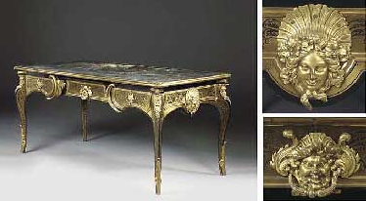

Slide 4
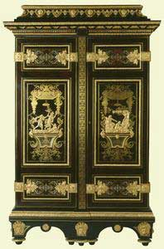

Slide 5
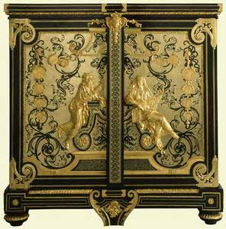

Slide 6
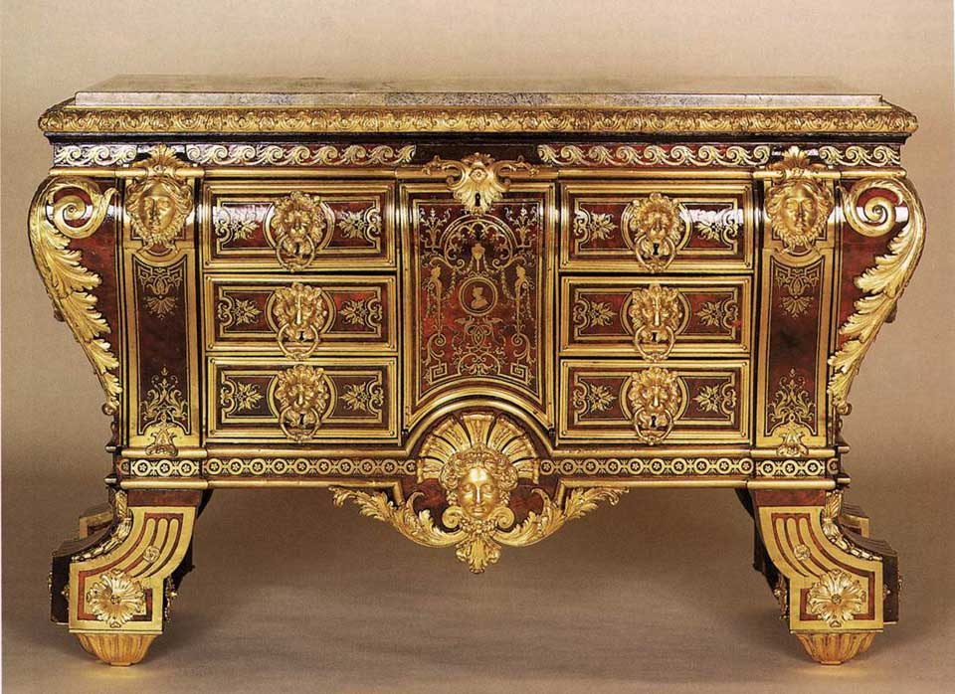

Slide 7
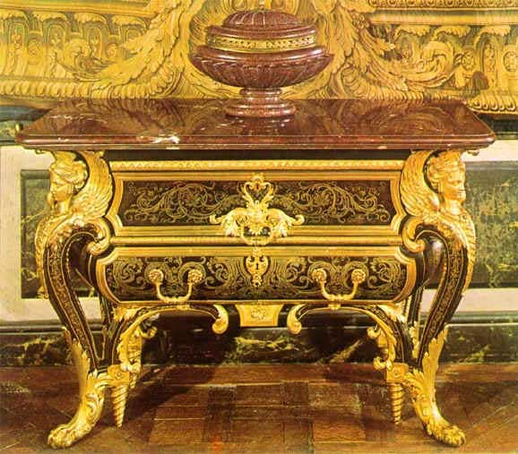

Slide 8
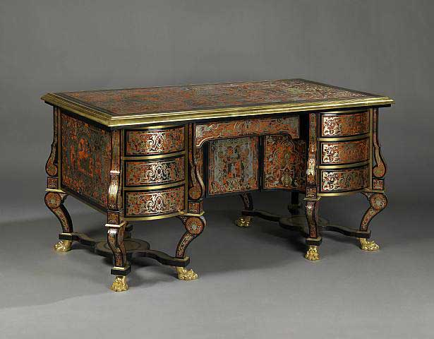

Slide 9
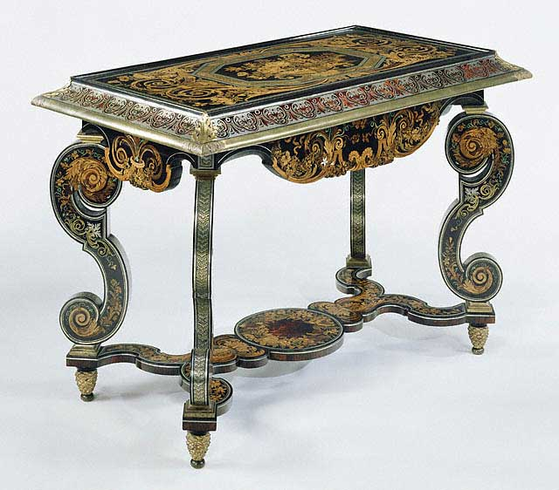

Slide 10
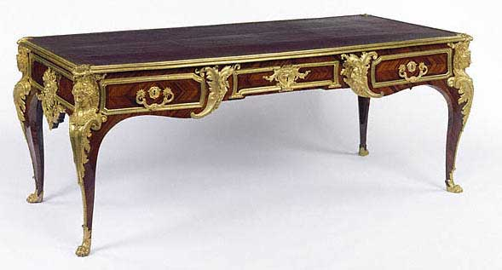

Slide 11
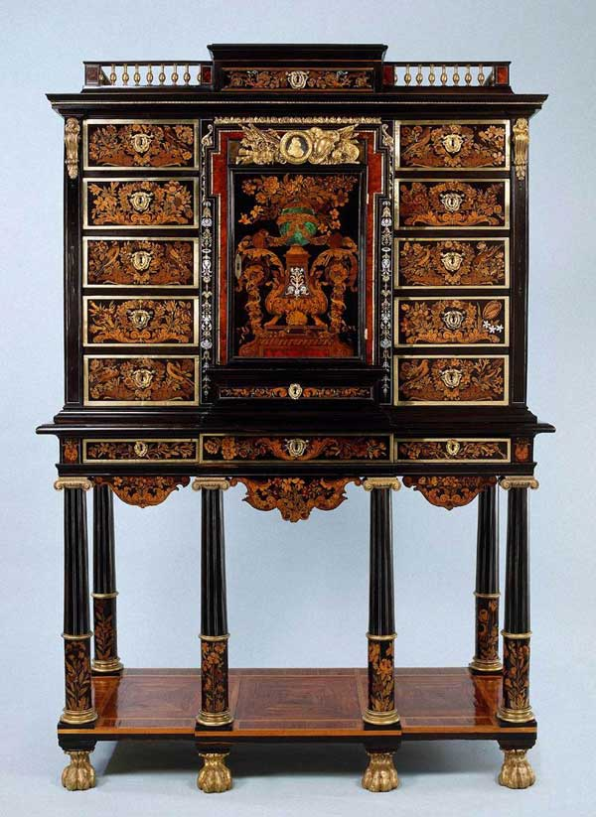

Slide 12
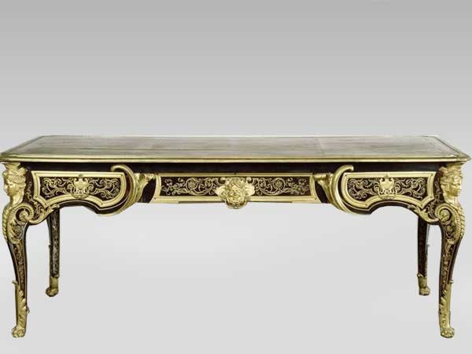

Slide 13
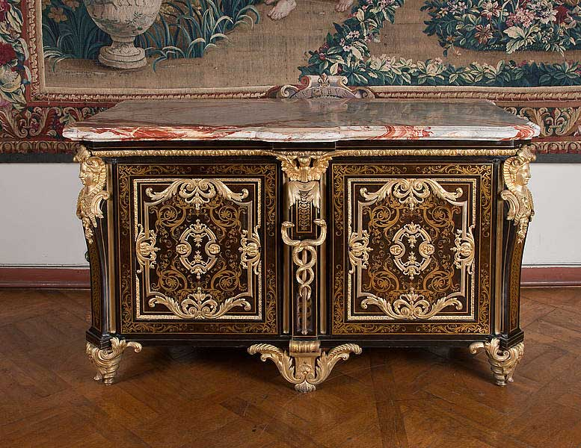

Slide 14
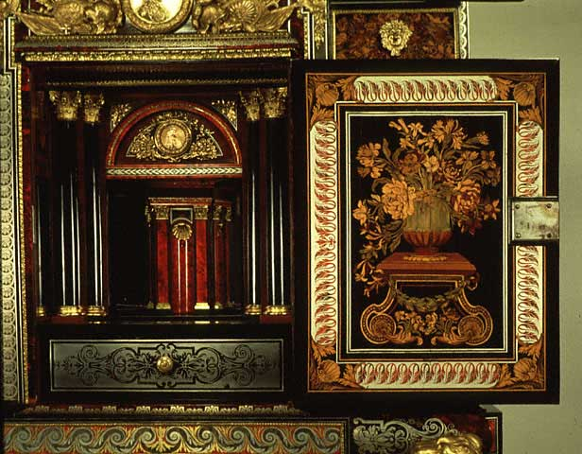

Slide 15
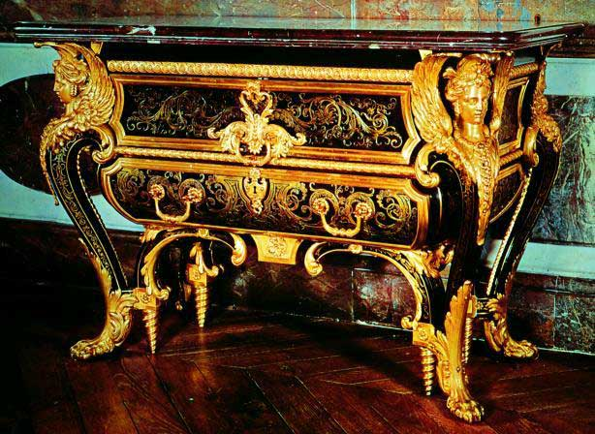

Slide 16
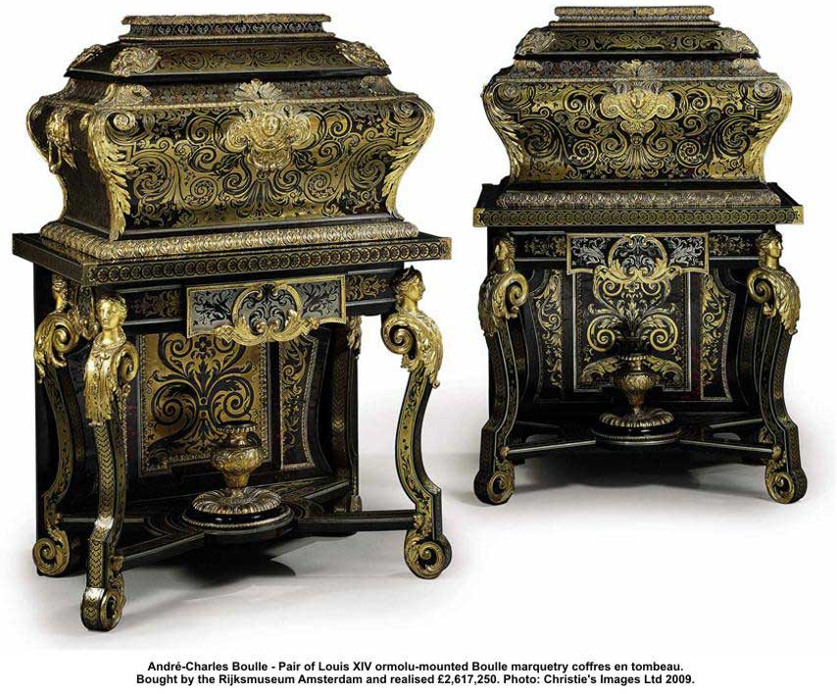

Slide 17
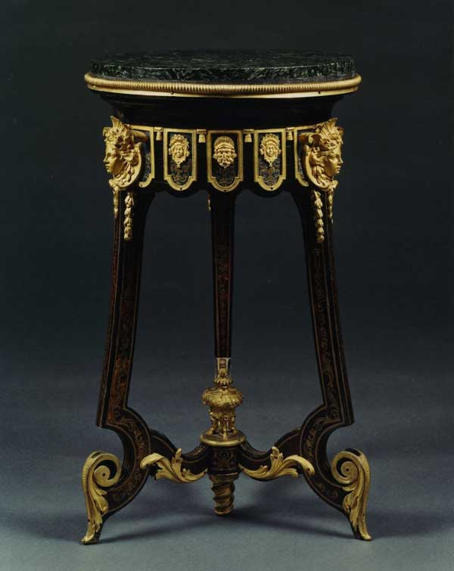

Slide 18
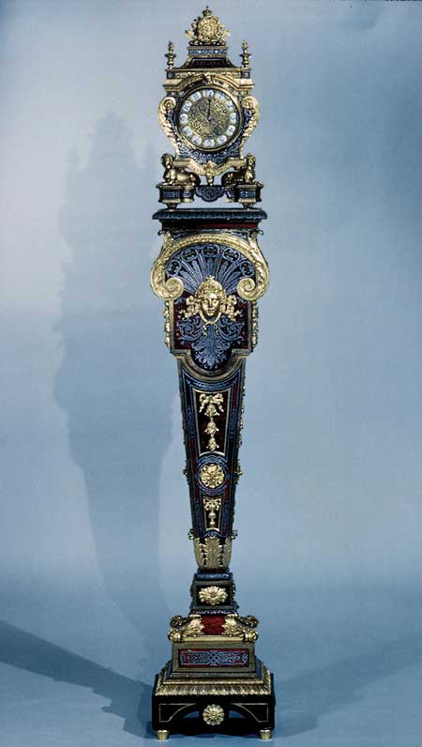
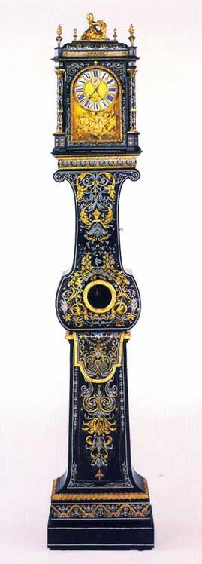

Slide 19
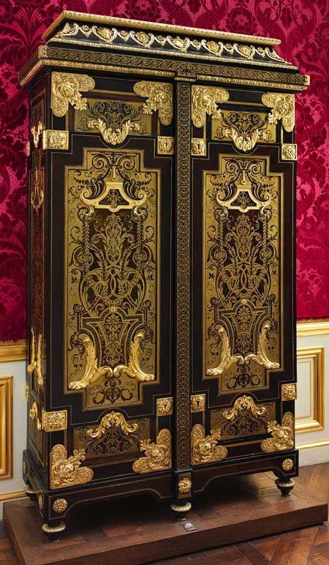

Slide 20
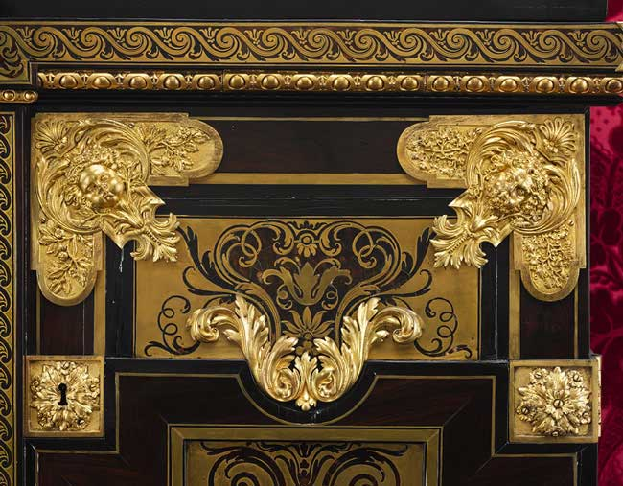
Detalle mueble gabinete anterior (1)

Slide 21
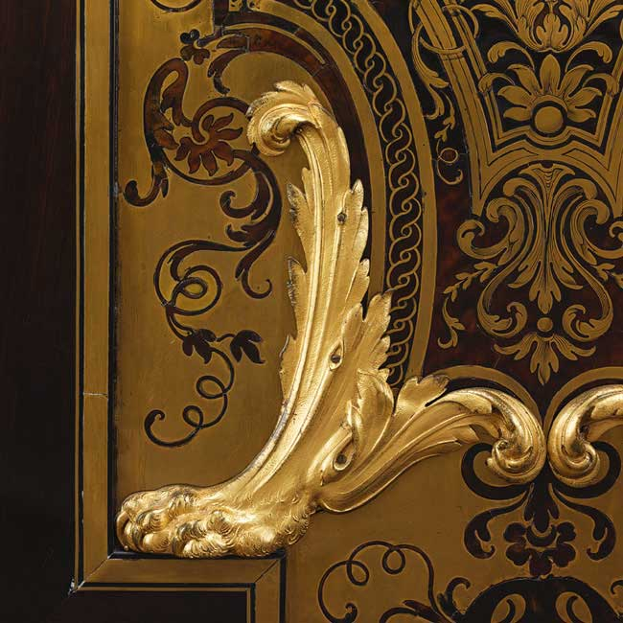
Detalle mueble gabinete anterior (2)

Slide 22
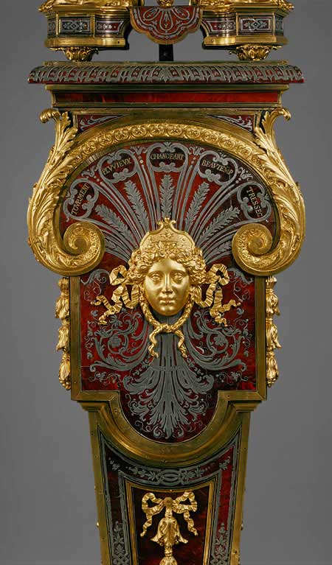

Slide 23
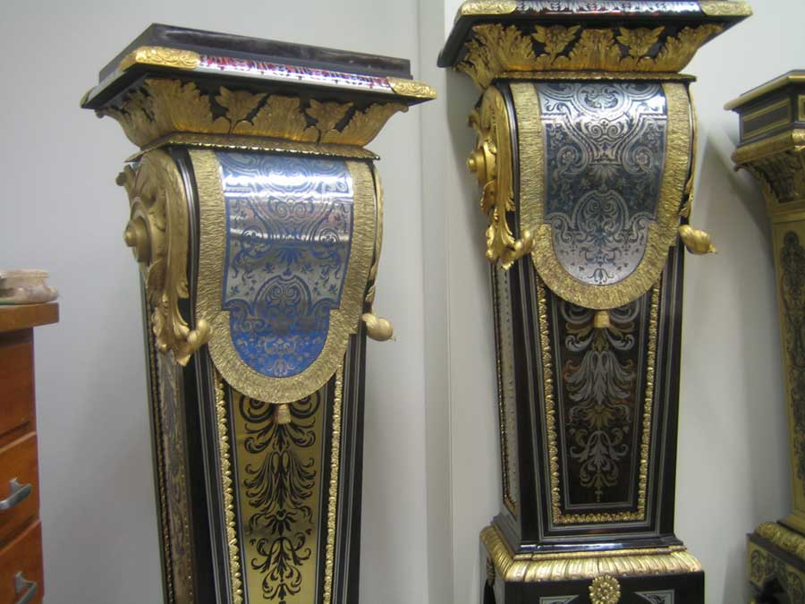

Slide 24
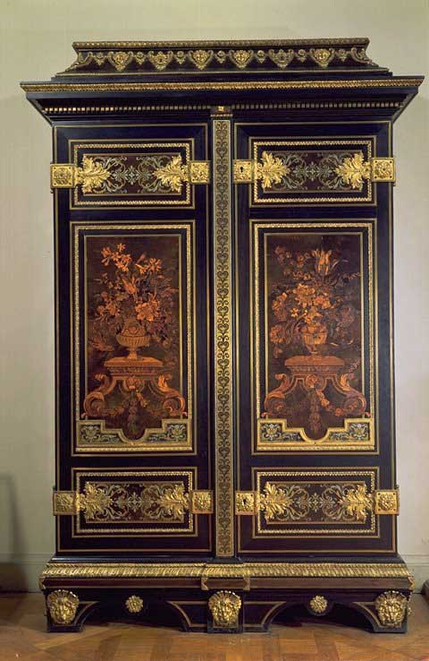

Slide 25
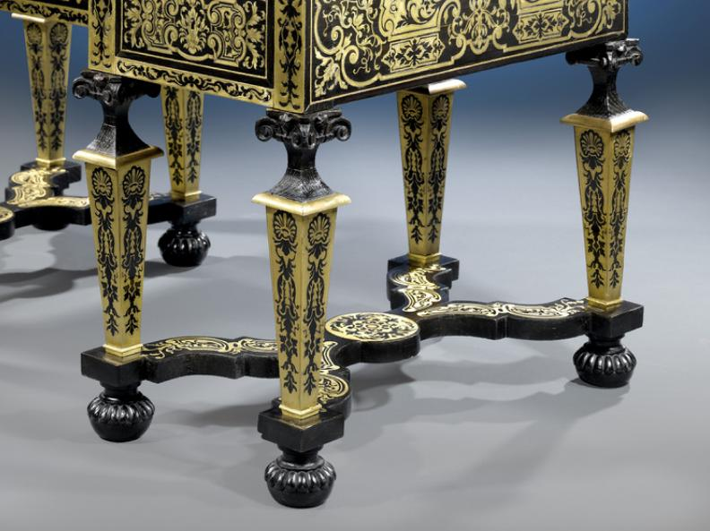

Slide 26
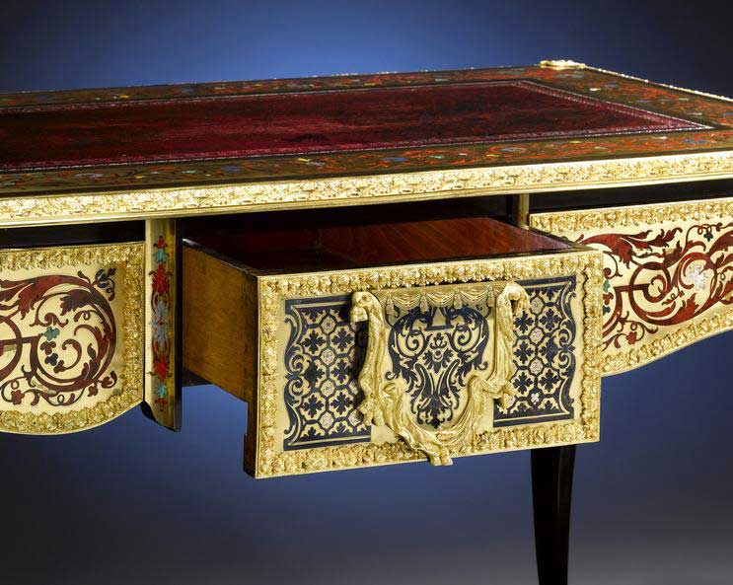

Slide 27
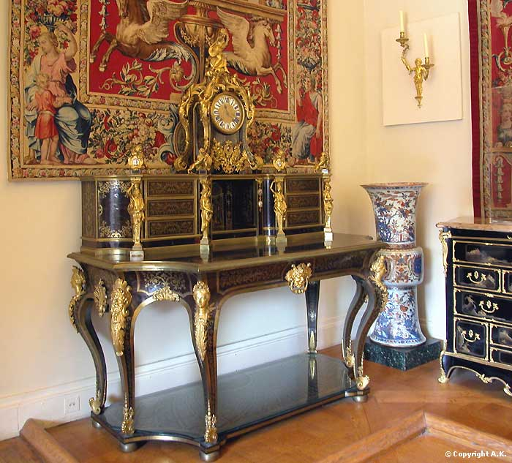

Slide 28
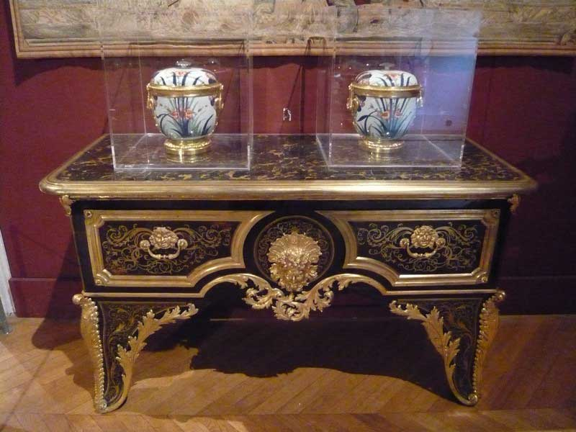

Slide 29
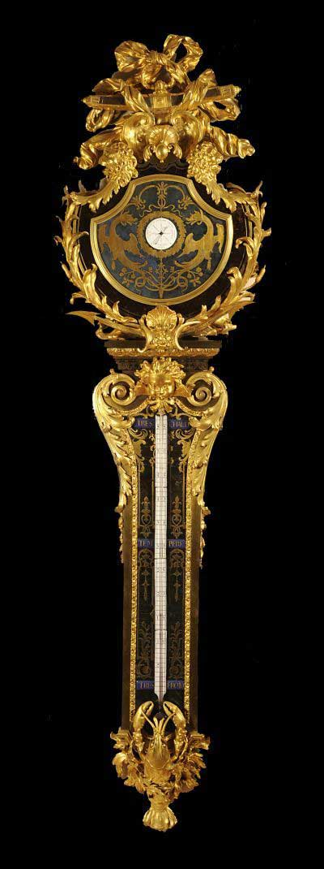
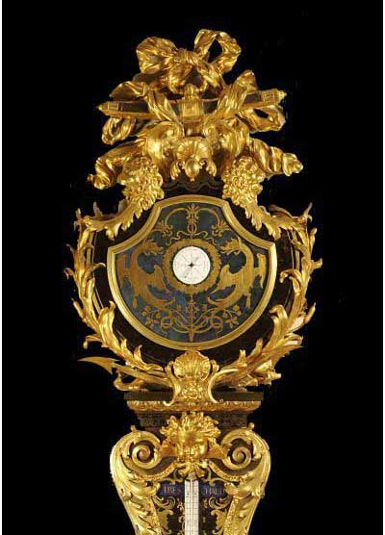

Slide 30
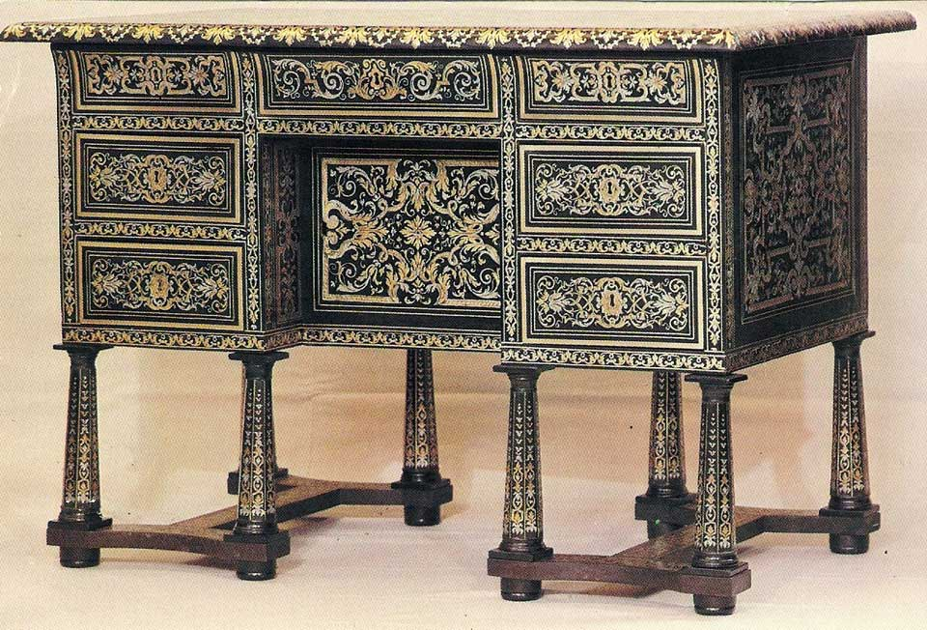

Slide 31
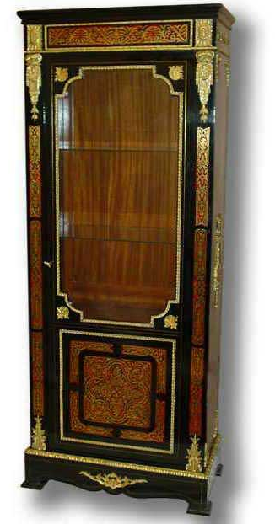

Slide 32
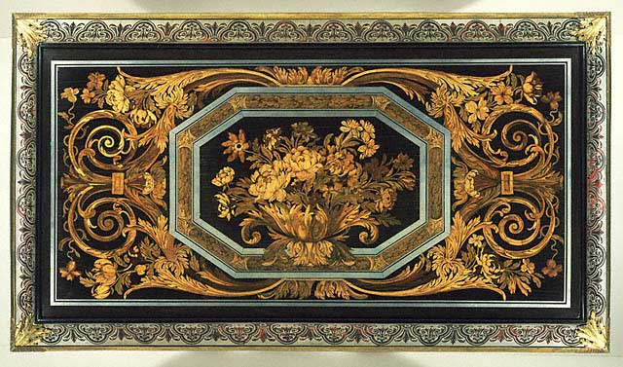

Slide 33
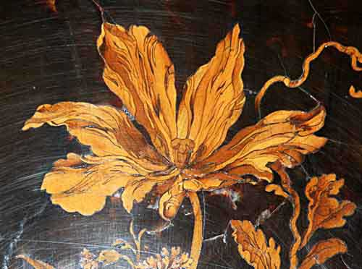

Slide 34
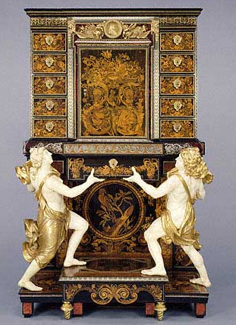
Armario
París, principios del siglo XVIII
Armazón de roble, enchapado de ébano y carey, marquetería de latón, estaño, cuerno y maderas de colores, bronce dorado
Alto 2,60 m; ancho 1,48 m; profundidad 0,64 m

Slide 35
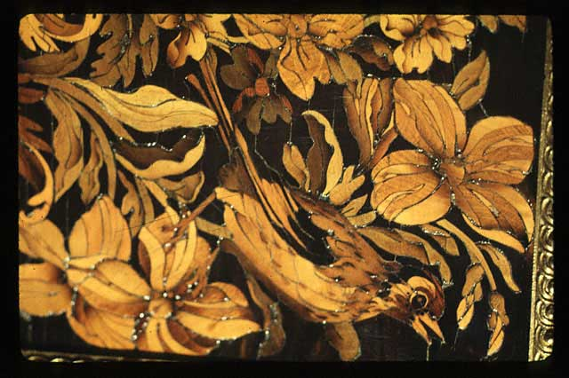
Detalles del Armario figura anterior (1)

Slide 36
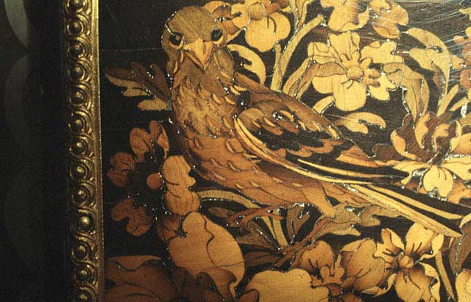
Detalles del Armario figura anterior (2)

Slide 37
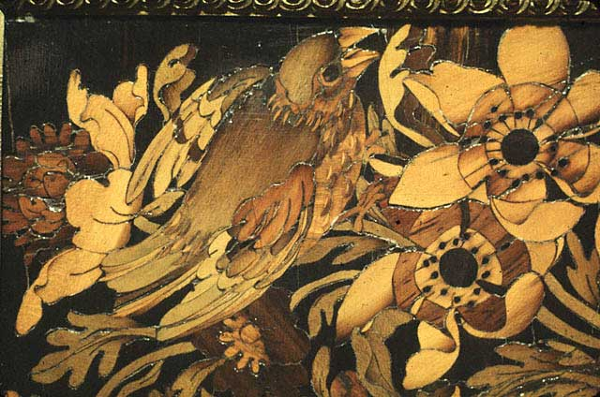
Detalles del Armario figura anterior (3)

Slide 38
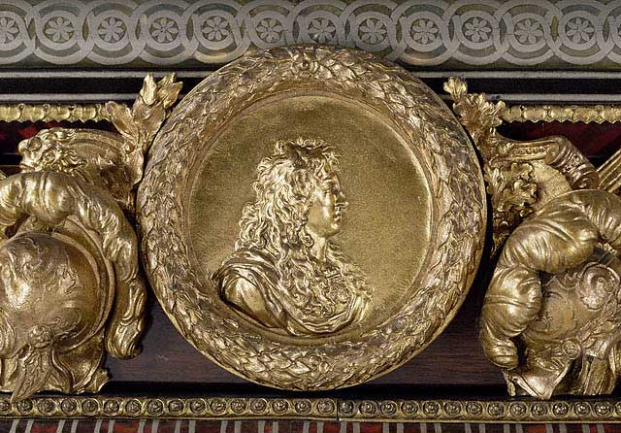
Detalles del Armario figura anterior (4)

Slide 39
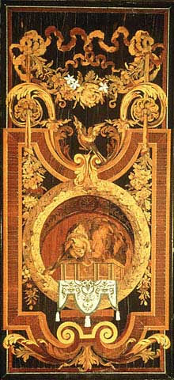
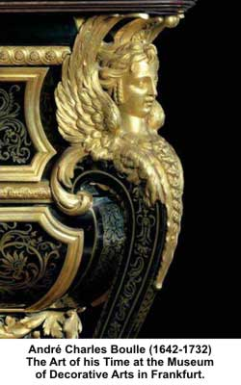

Slide 40
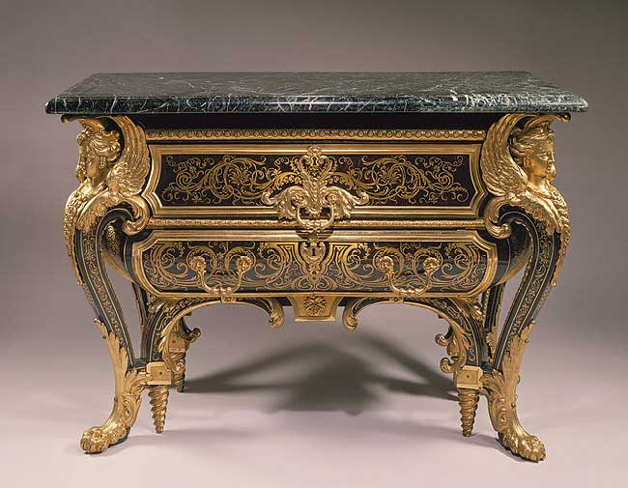

Slide 41
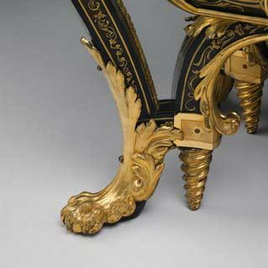

Slide 42
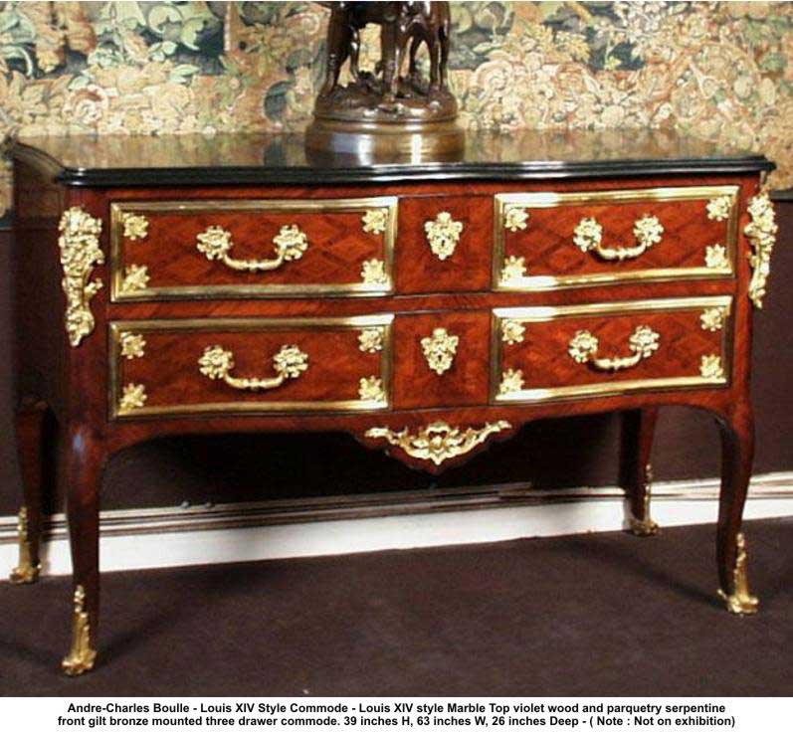

Slide 43
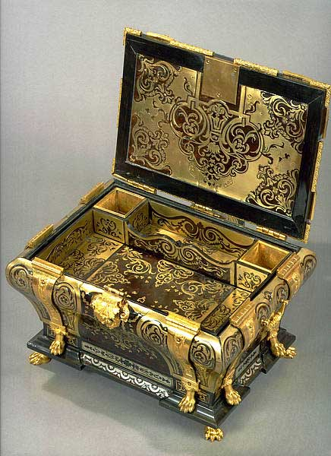

Slide 44







¿Te ha gustado?
Puedes ver más entrando
Aquí
Además puedes recibir powerpoints en tu correo electrónico suscribiéndote aquí:

